Slide 1

Název školy | ZŠ a ZUŠ J. E. Purkyně Libochovice
Autor | Bc. Jiří Grüner
Název | VY_32_INOVACE_09_L. van Beethoven – opera FIDELIO
Téma | L. van Beethovena – opera FIDELIO
Číslo projektu | CZ.1.07/1.4.00/21.2803

Slide 2
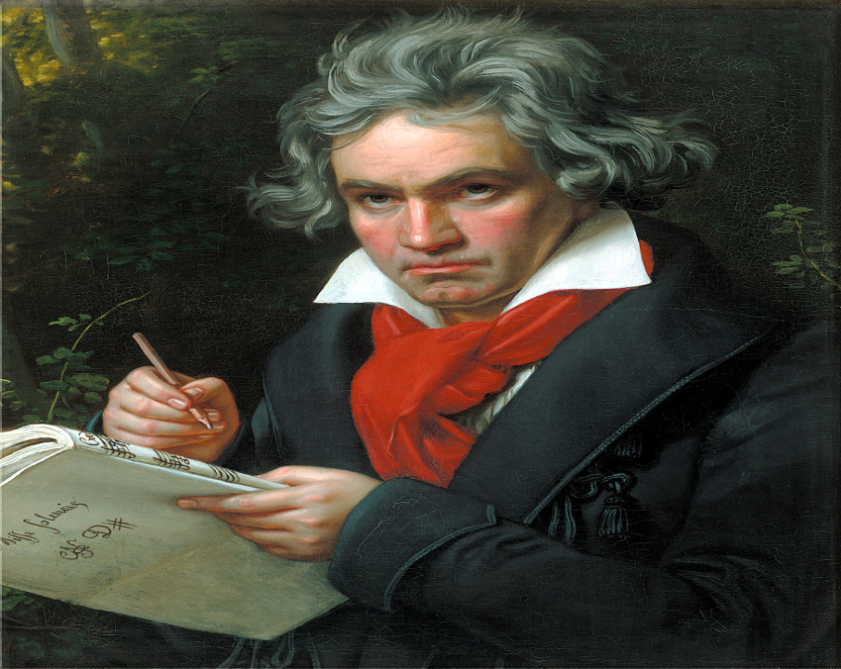
Ludwig van Beethoven
1770 - 1827
OPERA: FIDELIO ( Opera o dvou dějstvích)

Slide 3
Anotace
Prezentace je určena žákům 8. třídy základní školy. Žáci se seznamují s jedinou napsanou operou Ludwiga van Beethovena – Fidelio. Seznamují se s jednotlivými postavami a obsahem opery.
Je velice užitečné, když učitel pustí žákům i ukázku této opery.

Slide 4
Život L. van Beethovena
Narozen 1770 Bonn (Německo)
Umírá 1827 Vídeň (Rakousko)
Pocházel z hudební rodiny (otec v něm viděl zdroj příjmů, byl na něj krutý)
Vyučoval hudbu, později díky mecenášství českých šlechticů se mohl věnovat kompozici svých děl.
Čechy několikrát navštívil (Praha, Hradec u Opavy, Teplice v Čechách)
Složil jedinou operu „FIDELIO“, kterou několikrát přepracoval.

Slide 5
Co je to opera???
Opera je hudební žánr, který vznikl již na konci 16. století v Itálii.
Jde o druh hudebního umění, kde se setkávají dohromady složka hudební, pěvecká a herecká.
Každá opera má obyčejně instrumentální předehru, nebo krátký úvod, po kterém nastupuje děj opery.
První autor, který napsal operu byl Jacopo Peri (žakopo peri) – opera Dafné – ztratila se.
Opera byla oblíbená hlavně v barokním období 2 ½ 16. – 1 ½ 17. století.
Barokní skladatelé oper: Antonio Vivaldi, George Fridrich Händel, Johan Sebastian Bach nenapsal ani jednu.

Slide 6
L. van Beethoven – opera Fidelio
Předlohou bylo dílo Friedricha Treitschka
Verze první byla uskutečněna roku 1805, druhá 1806 a poslední 1814 ve Vídni.
Je to jediná Beethovenova opera, kterou napsal, velice se jí věnoval a důkladně ji komponoval.
Proto zde můžeme najít krásné klasicistní prvky – volnost, rovnost, bratrství, které z této doby vyplývá.
Tato opera je nejvýznamnější výtvor celé operní literatury.

Slide 7
Hlavní postavy
Don Fernando, ministr – baryton
Don Pizzaro, guvernér státního vězení – baryton
Florestán, vězeň – tenor
Leonora, jeho choť, vystupující pod jménem Fidelio – soprán
Rocco, žalářník – bas
Marcelina, jeho dcera – soprán
Jaquino, vrátný – tenor
Další postavy: vězňové, důstojníci, stráže, lid
Místo konání děje: španělské státní vězení blíže Sevilly

Slide 8
1. Dějství – Na nádvoří státní věznice
Na nádvoří se hašteří žalářníkova dcera Marcelina s vrátným Jaquinem, dříve ho měla ráda, ale co nastoupil do služby mladý Fidelio, nechce o nikom jiném slyšet.
Rocco žádá guvernéra, aby Fidelia učinil jeho pomocníkem.
Guvernér však čeká ve vězení návštěvu, přijíždí sám ministr don Fernando.
Guvernér vězní svého přítele Florestána, Pizzaro ho chce odstranit – zavraždit.
Pizzaro potřebuje od Rocca pomoc, chce, aby vykopal v cele hrob.
Rozhovor je tajně vyslechnut Fideliem, prosí Rocca, aby byl milosrdný a pustil vězně ven.
Fidelio nepoznává mezi vězni Florestána, domnívá se, že je ten tajemný vězeň.

Slide 9
2. Dějství – V hluboké vězeňské kobce
Florestán trpí ve vězení, již dva roky nebyl na denním světle a je mučen hlady.
Rocco s Fideliem kopají hrob
Fidelio tuší svůj konec a žádá, aby vyřídili pozdrav jeho ženě Leonoře do Sevilly.
Pizarro přistupuje a chce zabít Florestana, před něj se ale s revolverem postaví Fidelio (Leonora).
Tento dramatický okamžik přerušují famfáry.

Slide 10
Proměna – zámecké náměstí
Lidé se scházejí na náměstí a chtějí přivítat propuštěné vězně.
Přichází i Florestan se svou ženou a ministr don Fernando vítá dojetím svého přítele o kterém si myslil, že je již dávno mrtev.

Slide 11
Použitá literatura a internetové odkazy
STIELER, Joseph Karl,. Wikipedia: the free encyclopedia [online]. San Francisco (CA): Wikimedia Foundation, 15. 12. 2010 18:49- [cit. 2011-10-02]. Dostupné z: http://cs.wikipedia.org/wiki/Soubor:Beethoven.jpg
Marková J., Novotná A., Ludwig van Beetrohven – opera Fidelio. In: Opera nás baví. Praha. Práh. 2005, str. 53 – 56
Hostomská A., L. van Beethoven – Fidelio, opera o dvou dějstvích. In: Opera Praha. Státní nakladatelství krásné literatury a umění. 1959, str. 87 – 90

